Slide 1



Slide 2



الحقوق غير محفوظة للتعديل الشخصي في الحصة
اذكروني بدعواتكم الجميلة
المزيد من العروض من إعدادي
في قناتي
رياضيات ثالث متوسط / أسماء العوفي
اضغط

Slide 3

عنوان الدرس

Slide 4
أحل معادلات تربيعية باستعمال القانون العام .
استعمل المميز لتحديد عدد حلول معادلة تربيعية
أهداف الدرس

Slide 5
القانون العام
المميز
المفردات

Slide 6

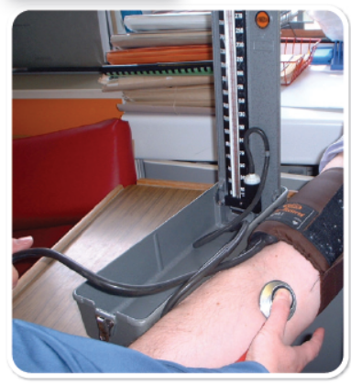
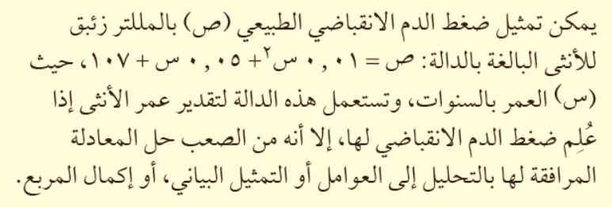
ما المعادلة التي تحتاج إليها، لإيجاد عمر امرأة يبلغ ضغط دمها 120؟
120= 1,0سﺈ+ 05,0س + 107
اكتب هذه المعادلة بالصورة القياسية.
0= 1,0سﺈ+ 05,0س + 13
، ﺟ = 13
، ب = 05,0
أ= 1,0
ما قيم كلاً من أ ، ب ، ﺟ
لماذا يصعب حل هذه المعادلة بالتحليل أو إكمال المربع؟
لأن القيم العشرية للمعاملات تجعل ذلك صعباً إن لم يكن مستحيلاً

Slide 7
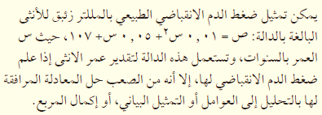
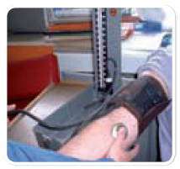
120 = 0.01 س2 + 0.05 س + 107
ما المعادلة التي تحتاج إليها لإيجاد عمر امرأة يبلغ ضغط دمها 120 ؟
0 = 0.01 س2 + 0.05 س ــ 13
اكتب هذه المعادلة بالصورة القياسية .؟
أ = 0.01 ب = 0.05 جـ = ــ 13
ما قيم كل من أ ، ب ، جـ؟
لأن القيم العشرية تجعل ذلك صعبا إن لم يكن مستحيلا
لماذا يصعب حل هذه المعادلة بالتحليل أو بإكمال المربع ؟

Slide 8

حل المعادلة التالية بإكمال المربع :
تمهيد
ــ جـ
ب
س² + س =
أ
أ
ب
ــ جـ
ب
ب
( )²
( )²
س² + س + = +
2 أ
أ
2 أ
أ
أ س² + ب س + جـ = 0
ــ 4 أ جـ + ب²
ب
جـ
ب
( س + )² =
س² + س + = 0
4 أ²
2 أ
أ
أ
ب² ــ 4 أ جـ
ب
س + = ±
2 أ
2 أ
ب² ــ 4 أ جـ
ــ ب
س = ±
2 أ
2 أ
ــ ب ± ب² ــ 4 أ جـ
القانون العام لحل المعادلات التربيعية
س =
2 أ

Slide 9



Slide 10
المميز
ــ ب ± ب² ــ 4 أ جـ
س =
2 أ
ب² ــ 4 أ جـ
ــ ب ± المميز
س =
2 أ
موجب
صفر
سالب
إذا كان للمعادلة حل نعوض في القانون أعلاه بقيمة المميز وقيم أ ، ب لنحصل على الحلول الحقيقية للمعادلة
المعادلة
لها
حلان
المعادلة
لها حل
وحيد
المعادلة
مستحيلة
الحل

Slide 11








جـ = -12
ب = 5
أ = 3
المميز موجب أي أن عدد الحلول
( 2 )
س = *؛6
س = _؛*؛6!؛

Slide 12

اكتب المعادلة بالصورة القياسية
3 س² + 5 س ــ 12 = 0
ــ ب ± المميز
س =
ب = 5
أ = 3
2 أ
ــ 5 ± 169
جـ = ــ 12
س =
2 ( 3 )
ــ 5 ± 13
ب² ــ 4 أ جـ
س =
6
ــ 5 ــ 13
ــ 5 + 13
= ²5 ــ 4 ( 3 ) ( ــ 12 )
س =
س =
6
6
= 25 + 144
ــ 18
4
8
المميز موجب أي أن عدد الحلول ( 2 )
ــ 3
=
س =
=
س =
6
3
6
= 169
4
الحلول : ــ 3 ،
3
Notes:
إيجاد المميز أولا ..

Slide 13

المعادلة الأصلية
2سﺈ + 9س = 18
بطرح 18 من كلا الطرفين
2سﺈ + 9س ــ 18 = 0
، ﺟ = ــ 18
، ب = 9
أ= 2
−
ــ ب ±
بﺈ ــ 4أﺟ
القانون العام
س =
2أ

9ﺈ ــ 4× 2× ــ 18
ــ 9 ±
=
2 × 2

−
15
ــ 9 ±
225
ــ 9 ±
81 +144
ــ 9 ±
=
=
=
4
4
4
15
ــ 9 ــ
15
ــ 9 +
4
س =
أو
س =
4
س = ــ 6
-24
س =
س = 
6
س =
4
4
الحلان هما  ، ــ 6
1
س =
1
2

Slide 14

ب² ــ 4 أ جـ
اكتب المعادلة بالصورة القياسية
2 س² + 9 س = 18
ــ ب ± المميز
س =
2 س² + 9 س + 18 = -18 + 18
2 أ
2 س² + 9 س + 18 = 0
ــ 9 ± 225
س =
أ = 2
2 ( 2 )
جـ = ــ 18
ب = 9
ــ 9 ± 15
س =
−
4
بﺈ ــ 4أﺟ
ــ ب ±
س =
ــ 9 ــ 15
ــ 9 + 15
2أ
س =
س =

4
4
(9)ﺈ ــ 4(2)(ــ 18)
ــ 9 ±
س
=
= ــ 6
ــ 24
س =
3
=
6
س =
2(2)
4
2
4
−
81 +144
ــ 9 ±
3
=
الحلول : ــ 6 ،
2
4

Slide 15

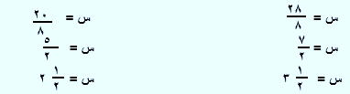
المعادلة الأصلية
4سﺈ ــ 24س + 35 = 0
، ﺟ = 35
، ب = - 24
أ= 4
−
ــ ب ±
بﺈ ــ 4أﺟ
س =
2أ

(ــ 24)ﺈ ــ 4(4)(35)
ــ (ــ 24) ±
القانون العام
=
2 × 4
−
24 ±
576 ــ 560
=
8

16
24 ±
=
8
4
24 ±
=
8
4
24 ــ
4
24 +
س =
أو
س =
8
8
20
س =
س = 
28
س =
8
س = 
8
الحلان هما  ، 

Slide 16
اكتب المعادلة بالصورة القياسية
4س² ــ 24س + 35 = 0
ــ ب ± المميز
س =
ب = ــ 24
أ = 4
2 أ
24 ± 16
جـ = 35
س =
2 ( 4 )
24 ± 4
ب² ــ 4 أ جـ
س =
8
24 ــ 4
24 + 4
= ( ــ24)² ــ 4 ( 4 ) ( 35)
س =
س =
8
8
= 576 ــ 560
5
20
7
28
المميز موجب أي أن عدد الحلول ( 2 )
=
س =
=
س =
2
8
2
8
= 16
5
7
الحلول : ،
2
2

Slide 17







باستخدام الآلة الحاسبة

Slide 18

اكتب المعادلة بالصورة القياسية
3 س² ــ 2 س ــ 9 = 0
ــ ب ± المميز
س =
ب = ــ 2
أ = 3
2 أ
2 ± 112
جـ = ــ 9
س =
2 ( 3 )
2 ± 10.6
ب² ــ 4 أ جـ
س =
6
2 ــ 10.6
2 + 10.6
= ( ــ 2)² ــ 4 ( 3 ) ( ــ 9 )
س =
س =
6
6
= 4 + 108
ــ 8.6
12.6
المميز موجب أي أن عدد الحلول ( 2 )
س =
= ــ 1.4
= 2.1
س =
6
6
= 112
الحلول : ــ 1.4 ، 2.1

Slide 19
المعادلة الأصلية
3سﺈ ــ 2س ــ 9 = 0
، ﺟ = ــ 9
، ب = ــ 2
أ= 3
القانون العام

(ــ 2)ﺈ ــ 4(3)(ــ 9)
ــ (ــ 2) ±
=
2(3)

−
2 ±
112
2 ±
4 + 108
=
=
6
6

112
2 ــ

=
أو
112
2 +
س =
س =
6
=
6
س = @؛+؛^؛6لم؛(؛!؛ أو س = @؛_؛^6؛لم؛(؛!؛
باستخدام الآلة الحاسبة
س ≈ ــ 4,1
س ≈ 1,2
= @ ؛_؛6؛^؛لم؛(؛!؛
الحلان هما 1,2 ، ــ 4,1 تقريباً

Slide 20
المعادلة الأصلية
3سﺈ ــ 2س ــ 9 = 0
، ﺟ = ــ 9
، ب = ــ 2
أ= 3
−
ــ ب ±
بﺈ ــ 4أﺟ
القانون العام
س =
2أ

(ــ 2)ﺈ ــ 4(3)(ــ 9)
ــ (ــ 2) ±
=
2(3)

−
2 ±
112
2 ±
4 + 108
=
=
6
6

112
2 ــ

=
أو
112
2 +
س =
س =
6
=
6
باستخدام الآلة الحاسبة
س ≈ ــ 4,1
س ≈ 1,2
الحلان هما 1,2 ، ــ 4,1 تقريباً

Slide 21

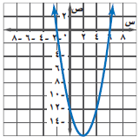
●
●
الرأس ( 2 ، ــ 16 )
المقطع الصادي (0، ــ 12) المتناظرة معها (4، ــ 12)

Slide 24









Slide 25

المعادلة الأصلية
2سﺈ ــ 17س + 8 = 0
من السهل إيجاد عددين حاصل ضربهما 16 ومجموعهما -17
وهما ( -16 وَ -1 ) لذا من السهل استخدام التحليل
عددين حاصل ضربهما 2×8 ومجموعهما ــ 17
2سﺈ ــ س ــ 16س + 8 = 0
تجميع الحدود ذات العوامل المشتركة
ــ (16س ــ 8) = 0
(2سﺈ ــ س)
ايجاد ( ق. م . أ )
ــ 8(2س ــ 1) = 0
س(2س ــ 1)
(2س ــ 1) عامل مشترك
(س ــ 8) (2س ــ 1) = 0
خاصية الضرب الصفري
2س ــ 1 = 0
أو
س ــ 8 = 0
2س = 1
س = 8
س = 
الحلان هما 8 ، 

Slide 26
المعادلة الأصلية
2سﺈ ــ 17س + 8 = 0
أقسم كلا الطرفين على 2
17
سﺈ ــ س + 4 = 0
2
بطرح 4 من كلا الطرفين
17
سﺈ ــ س = ــ 4
2
289
289
ــ 17
ـ 17
نوجد مربع العدد = = ، لذا أضف الى كلا الطرفين
16
( )ﺈ
2
16
4
289
289
17
سﺈــ س + = ــ 4 +
16
16
2
225
17
أوجد الجذر التربيعي لكلا للطرفين
( س ــ )ﺈ =
16
4
17
15
17
بإضافة إلى كلا الطرفين
س ــ = ±
4
4
4
15
17
أو
15
17
أفصل الحلين
س = ــ
س = +
4
4
4
4
س = 
س = 8
الحلان هما 8 ، 

Slide 27
المعادلة الأصلية
2سﺈ ــ 17س + 8 = 0
، ﺟ = 8
، ب = ــ 17
أ= 2
−
ــ ب ±
بﺈ ــ 4أﺟ
القانون العام
س =
2أ

(ــ 17)ﺈ ــ 4(2)(8)
ــ (ــ 17) ±
=
2(2)

−
17 ±
15
17 ±
225
17 ±
289 ــ 64
=
=
=
4
4
4
15
15
17 ــ
17+
4
س =
أو
4
س =
س = 
س = 8
الحلان هما 8 ، 

Slide 28
المعادلة الأصلية
4سﺈ ــ 4س ــ 11 = 0
حل
حل
الدالة المرتبطة
د(س) = 4سﺈ ــ 4س ــ 11
ص
8
الرأس (  ، ــ 12)
4
المقطع الصادي (0، ــ 11) المتناظرة معها (1، ــ 11)
- 2
2
4
6
8
س
أنشئ جدولاً بتدرج طوله 1,0 لقيم س التي تقع بين 2، 3
- 4
س
4,2
3,2
 |  | ــ
9,2
8,2
7,2
6,2
5,2
2,2
1,2
- 8
4,2
ص
0,11
2,9
4,7
6,5
0,4
ــ 0,1
ــ 4,0
ــ 8,1
●
●
- 12
●
أنشئ جدولاً بتدرج طوله 1,0 لقيم س التي تقع بين ــ 2، ــ 1
ــ 3,1
ــ 8,1
ــ 9,1
س
 |  | ــ
ــ 1,1
ــ 2,1
ــ 4,1
ــ 5,1
ــ 6,1
ــ 7,1
ــ 8,1
ــ 4,0
0,1
4,2
0,4
6,5
4,7
2,9
0,11
ص
بما أن قيمة الدالة الأقرب إلى الصفر عند تغير الإشارة في كلا الجدولين هي ــ 4,0
لذا فإن الجذرين التقريبيين هما: 2,2 ، ــ 2,1

Slide 29
المعادلة الأصلية
4سﺈ ــ 4س ــ 11 = 0
مجموع العاملين
عوامل الـ ــ 44
و مجموعهما ــ 4
أوجد عددين حاصل ضربهما 4× ــ 11،
ــ 43
1، ــ 44
نلاحظ أنه لا يوجد عاملان مجموعهما ــ 4، لذا لا يمكن تحليل العبارة التربيعية باستعمال الأعداد الصحيحة.
ــ 20
2 ، ــ 22
ــ 7
4 ، ــ 11
لذا فالعبارة التربيعية 4سﺈ ــ 4س ــ 11 أولية.

Slide 30
المعادلة الأصلية
4سﺈ ــ 4س ــ 11 = 0
أقسم كلا الطرفين على 4
11
سﺈ ــ س ــ = 0
4
11
11
بطرح من كلا الطرفين
سﺈ ــ س =
4
4
نوجد مربع العدد 1 = ()ﺈ=  ، لذا أضف  الى كلا الطرفين
11
سﺈ ــ س +  = + 
4
أوجد الجذر التربيعي لكلا للطرفين
( س ــ  )ﺈ = 3
س ــ  = ±  3
بإضافة  إلى كلا الطرفين
س =  ــ  3
أو
س =  +  3
باستخدام الآلة الحاسبة
أفصل الحلين
س ≈ ــ 2,1
س ≈ 2, 2
الحلان هما 2, 2 ، ــ 2, 1

Slide 31
المعادلة الأصلية
4سﺈ ــ 4س ــ 11 = 0
، ﺟ = ــ 11
، ب = ــ 4
أ= 4
القانون العام

(ــ 4)ﺈ ــ 4(4)(ــ 11)
ــ (ــ 4) ±
=
2(4)

−
4 ±
192
4 ±
16+176
=
=
8
8

أو
192

4 ــ
192
4 ±
=
=
س =
س =
8
8
س = $؛⁺؛8*؛لم؛#؛!؛ أو س = $؛⁻؛8*؛لم؛#؛!؛
باستخدام الآلة الحاسبة
س ≈ ــ 2,1
س ≈ 2, 2
الحلان هما 2, 2 ، ــ 2, 1
Notes:
= $؛_؛؛8*؛لم؛#؛!؛ إيجاد الجذر التربيعي
س = $؛⁺؛8*؛لم؛#؛!؛ أو س = $؛⁻؛8*؛لم؛#؛!؛

Slide 32
عين الطريقة المناسبة لحل كل من المعادلات التالية :
مثال
المعادلة | الطريقة المناسبة | السبب
سهولة تحديد العوامل
التحليل إلى عوامل + القانون العام
س² + 2 س + 1 = 0
الحد الثابت صفر
التحليل إلى عوامل + القانون العام
س² + 3 س = 0
ب عدد زوجي ، أ = 1
إكمال المربع + القانون العام
س² + 6 س ــ 7 = 0
على الصورة : س² = ن
الجذور التربيعية + القانون العام
س² = 36
على الصورة : س² = ن
الجذور التربيعية + القانون العام
( س + 1 )² = 16

Slide 33
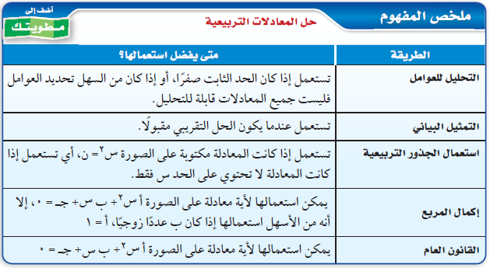





Slide 34
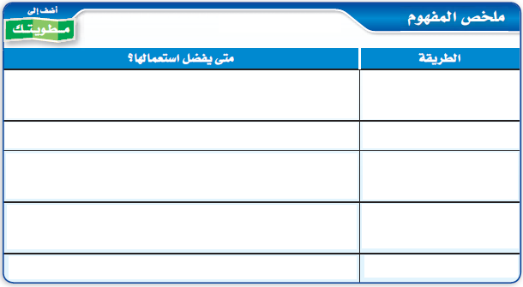







Slide 35
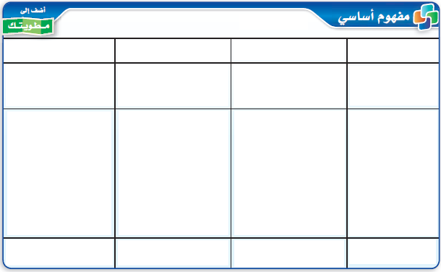




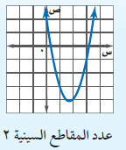
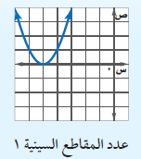
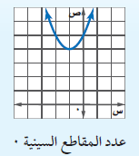
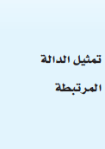





Slide 36
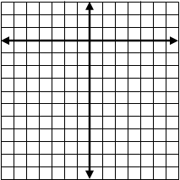
حل المعادلة س² ــ 2س ــ 8 = 0 باستعمال طرق مختلفة .
مثال
ــ 2
جـ = ــ 8
ب = ــ 2
س = ــ
أ = 1
التمثيل البياني
التحليل إلى عوامل
2 × 1
ــ 2
س² ــ 2س ــ 8 = 0
ب² ــ 4 أ جـ
●
●
س = ــ
2
الرأس : ( 1 ، ــ 9 )
= ( ــ 2 )² ــ 4 ( 1 ) ( ــ 8 )
( س + 2 ) ( س ــ 4 ) = 0
س = 1
المقطع الصادي = ــ 8
س ــ 4 = 0
= 4 + 32
س + 2 = 0
●
●
●
= 36
الحل : 4 ، ــ 2
س = 4
س = ــ 2
ص = ( 1 )² ــ 2 ( 1 ) ــ 8
ص = 1 ــ 2 ــ 8
القانون العام
إكمال المربع
س² ــ 2س = 8
ص = ــ 9
س² ــ 2س + 1 = 8 + 1
2 ± 6
2 ± 36
=
س =
2
2 ( 1 )
( س ــ 1 )² = 9
2 ــ 6
2 + 6
س ــ 1 = ± 3
س =
س =
2
2
س ــ 1 = ــ 3
س ــ 1 = 3
س = ــ 2
س = 4
س = ــ 2
س = 4

Slide 37


Slide 38

يمكن عند حل المعادلات التربيعية بالقانون العام، نوجد أولاً المميز ثم نضعه تحت إشارة الجذر التربيعي ونكمل الحل.
حل المعادلة سﺈ ــ 4س ــ 12 = 0 بالقانون العام
المعادلة بالصورة القياسية
سﺈ ــ 4س ــ 12 = 0
( ــ 4 )ﺈ ــ 4( 1)(ــ 12)
بﺈ ــ 4أ ﺟ =
المميز =
= 64
= 16 + 48
−
ــ ب ±
المميز
س =
2أ

8
4 ±
64
ــ (ــ4) ±
=
=
2
2
8
4 ــ
أو
8
4 +
2
س =
2
س =
س = ــ 2
س = 6
الحلان هما 6 ، ــ 2

Slide 39
يمكن عند حل المعادلات التربيعية بالقانون العام، نوجد أولاً المميز ثم نضعه تحت إشارة الجذر التربيعي ونكمل الحل.
المعادلة بالصورة القياسية
سﺈ ــ 4س ــ 12 = 0
( ــ 4 )ﺈ ــ 4( 1)(ــ 12)
بﺈ ــ 4أ ﺟ =
المميز =
= 16 + 48
= 64
بما أن المميز موجب
لذا، فإن للمعادلة حلان حقيقيان.

Slide 40


المعادلة بالصورة القياسية
2سﺈ + 11س + 15 = 0
أ = 2 ، ب = 11 ، جـ = 15
المميز:
( 11 )ﺈ ــ 4( 2)(15)
بﺈ ــ 4أ ﺟ =
= 121 ــ 120
= 1
بما أن المميز موجب
لذا، فإن للمعادلة حلان حقيقيان.
Notes:
لها حلان حقيقيان

Slide 41

المعادلة بالصورة القياسية
9سﺈ - 30 س + 25 = 0
أ = 9 ، ب = -30 ، جـ = 25
المميز:
( -30 )ﺈ ــ 4( 9)(25)
بﺈ ــ 4أ ﺟ =
= 900 - 900
= -
بما أن المميز = 0
لذا، فإن للمعادلة حل حقيقي واحد .
Notes:
لها خل حقيقي واحد يوجد حل حقيقي واحد

Slide 42

اكتب المعادلة بالصورة القياسية
2 س² + 11س + 15 = 0
ــ ب ± المميز
س =
ب = 11
أ = 2
2 أ
ــ 11 ± 1
جـ = 15
س =
2 ( 2 )
ــ 11 ± 1
ب² ــ 4 أ جـ
س =
4
ــ 11 ــ 1
ــ 11 + 1
= ²11 ــ 4 ( 2 ) ( 15)
س =
س =
4
4
= 121 ــ 120
ــ 12
ــ 5
ــ 10
المميز موجب أي أن عدد الحلول ( 2 )
= ــ 3
س =
=
س =
4
2
4
= 1
ــ 5
الحلول : ــ 3 ،
2

Slide 43
اكتب المعادلة بالصورة القياسية
9 س² ــ 30س + 25 = 0
ــ ب ± المميز
س =
ب = ــ 30
أ = 9
2 أ
30 ± 0
جـ = 25
س =
2 ( 9 )
30
ب² ــ 4 أ جـ
س =
18
5
= ( ــ 30 )²ــ 4 ( 9 ) ( 25)
س =
3
= 900 ــ 900
المميز صفر أي أن عدد الحلول ( 1 )
5
الحلول :
3
= 0

Slide 44


Slide 45
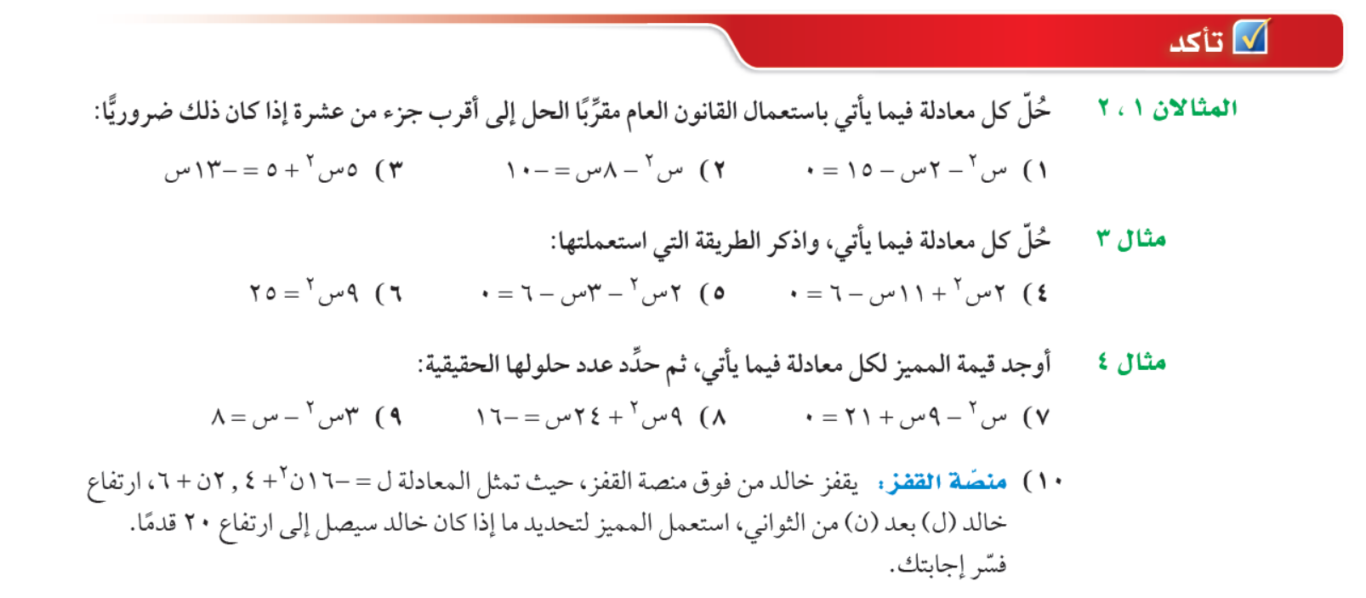

Slide 46

اكتب المعادلة بالصورة القياسية
س² ــ 2 س ــ 15 = 0
ــ ب ± المميز
س =
ب = ــ 2
أ = 1
2 أ
2 ± 64
جـ = ــ 15
س =
2 ( 1 )
2 ± 8
ب² ــ 4 أ جـ
س =
2
2 ــ 8
2 + 8
= ( ــ 2)²ــ 4 ( 1 ) ( ــ 15)
س =
س =
2
2
= 4 + 60
ــ 6
10
المميز موجب أي أن عدد الحلول ( 2 )
س =
= ــ 3
= 5
س =
2
2
= 64
الحلول : ــ 3 ، 5

Slide 47
المعادلة الأصلية
سﺈ - 2س – 15 = 0
، ﺟ = ــ 15
، ب = -2
أ= 1
القانون العام

(-2)ﺈ ــ 4×2× ــ 15)
ــ (-2) ±
=
2 × 1

−
8
64
4 ±
4 + 60
2 ±
4 ±
=
=
=
2
2
2
8
2 -
8
2 +
س =
أو
2
س =
2
-6
10
س =
س =
2
2
س = ــ 3
س = 5
الحلان هما 5 ، ــ 3

Slide 48

المعادلة الأصلية
س@ - 8 س = – 10
، ﺟ = ــ 10
، ب = -8
أ= 1
القانون العام

(-8)ﺈ ــ 4×1× 10
ــ (-8) ±
=
2 × 1

−
8 ±4,9
24
8 ±
64 - 40
8 ±
=
=
=
2
2
2
4,9
8 -
4,9
8 +
س =
أو
2
س =
2
3,1
12,9
س =
س =
2
2
س = 1,6
س = 6,4
الحلان هما 6,4 ، 1,6

Slide 49
اكتب المعادلة بالصورة القياسية
س² ــ 8 س + 10 = 0
ــ ب ± المميز
س =
ب = ــ 8
أ = 1
2 أ
8 ± 24
جـ = 10
س =
2 ( 1 )
8 ± 4.9
ب² ــ 4 أ جـ
س =
2
8 ــ 4.9
8 + 4.9
= ( ــ 8)²ــ 4 ( 1 ) ( 10)
س =
س =
2
2
= 64 ــ 40
3.1
12.9
المميز موجب أي أن عدد الحلول ( 2 )
س =
= 1.6
= 6.5
س =
2
2
= 24
الحلول : 6.5 ، 1.6

Slide 50

المعادلة الأصلية
5 س² + 13 س + 5 = 0
، ﺟ = 5
، ب = 13
أ= 5
القانون العام

(13)ﺈ ــ 4×5× 5
ــ (13) ±
=
2 × 5

−
-13 ±8,3
69
-13 ±
169 - 100
-13 ±
=
=
=
10
10
10
8,3
-13 -
8,3
-13 +
س =
أو
10
س =
10
-21,3
-4,7
س =
س =
10
10
س = -2,1
س = -0,5
الحلان هما -0,5 ، -2,1

Slide 51
اكتب المعادلة بالصورة القياسية
5 س² + 13 س + 5 = 0
ــ ب ± المميز
س =
ب = 13
أ = 5
2 أ
ــ 13 ± 69
جـ = 5
س =
2 ( 5 )
ــ 13 ± 8.3
ب² ــ 4 أ جـ
س =
10
ــ 13ــ 8.3
ــ 13+ 8.3
= ( 13)² ــ 4 ( 5 ) ( 5 )
س =
س =
10
10
= 169 ــ 100
ــ 21.3
ــ 4.7
المميز موجب أي أن عدد الحلول ( 2 )
= ــ 2.1
س =
= ــ 0.5
س =
10
10
= 69
الحلول : ــ 2.1 ، ــ 0.5

Slide 52


3 ، 4
1
إشارة الأوسط مع الأكبر وعكسها مع الأصغر
نطرح
2 ، 6
4
التحليل إلى عوامل
1 ، 12
11
12
نطرح
2 س² + 11 س ــ 6
( س + 6 )
2س ــ 1 = 0
2 س² ــ س + 12 س ــ 6
( 2 س² ــ س ) + ( 12 س ــ 6 )
س = ــ 6
2س = 1
6 ( 2 س ــ 1 )
+
س ( 2 س ــ 1 )
1
س =
2
( س + 6 )
( 2 س ــ 1 )

Slide 53
2 س@ + 11 س – 6 = 0
من السهل إيجاد عددين حاصل ضربهما – 12 ومجموعهما 11
لذا يمكن استخدام طريقة التحليل
2 س@ + 12 س - س – 6 = 0
+ ( - س – 6 ) = 0
(2سﺈ + 12س)
- ( س + 6 ) = 0
2س(س + 6 )
( س + 6 ) ( 2س – 1 ) = 0
2س ــ 1 = 0
أو
س + 6 = 0
2س = 1
س = -6
س = 
الحلان هما -6 ، 

Slide 54
التحليل إلى عوامل :
أ = 2 ، ب = 11 ، جـ = - 6
2 س@ + 11 س – 6 = 0
من السهل إيجاد عددين حاصل ضربهما – 12 ومجموعهما 11
لذا يمكن استخدام طريقة التحليل
2 س² – س + 12 س – 6 = 0
( 2 س² – س ) + ( 12 س – 6 ) = 0
س ( 2 س – 1 ) + 6 ( 2 س – 1 ) = 0
( س + 6 ) ( 2 س – 1 ) = 0
2س ــ 1 = 0
أو
س + 6 = 0
2س = 1
س = -6
س = 
الحلان هما -6 ، 

Slide 55

المعادلة الأصلية
2 س² - 3 س – 6 = 0
، ﺟ = -6
، ب = -3
أ= 2
القانون العام

(-3)ﺈ ــ 4×2× -6
ــ (-3) ±
=
2 × 2

−
3 ±7,5
57
3 ±
9 + 48
3 ±
=
=
=
4
4
4
3 – 7,5
3 + 7,5
س =
أو
4
س =
4
-4,5
10,5
س =
س =
4
4
س = -1,1
س = 2,6
الحلان هما 2,6 ، -1,1

Slide 56
اكتب المعادلة بالصورة القياسية
ــ ب ± المميز
س =
ب = ــ 3
أ = 2
2 أ
3 ± 57
جـ = ــ 6
س =
2 ( 2 )
3 ± 7.6
ب² ــ 4 أ جـ
س =
4
3 ــ 7.6
3 + 7.6
= ( ــ 3)²ــ 4 ( 2 ) ( ــ 6)
س =
س =
4
4
= 9 + 48
ــ 4.6
10.6
المميز موجب أي أن عدد الحلول ( 2 )
س =
= ــ 1.2
= 2.7
س =
4
4
= 57
الحلول : ــ 1.2 ، 2.7

Slide 57

الجذور التربيعية
9س² = 25
قسمة الطرفين على 9
25
س² =
9
س = ± [ %؛9؛@؛:
الجذر للطرفين
5
س = ±
3
5
5
س = ــ
الحلان : س =
3
3
Notes:
اخذ الجذر التربيعي للطرفين

Slide 58

-4 المميز سالب
لاتوجد حلول حقيقية
المعادلة بالصورة القياسية
0 المميز صفر
حل حقيقي واحد
ب = ــ 9
أ = 1
97 المميز موجب
يوجد حلان حقيقيان
جـ = 21
المميز سالب
= ( ــ 9 )² ــ 4 ( 1 ) ( 21 )
لا توجد حلول حقيقية
= 81 ــ 84
= ــ 4

Slide 59
اكتب المعادلة بالصورة القياسية
س² ــ 9 س + 21 = 0
جـ = 21
ب = ــ 9
أ = 1
ب² ــ 4 أ جـ
المميز سالب
= ( ــ 9 )² ــ 4 ( 1 ) ( 21 )
= 81 ــ 84
المميز = ــ 3
لا توجد حلول حقيقية
Notes:
= - 3 < 0
ليس لها حلول حقيقية

Slide 60

اكتب المعادلة بالصورة القياسية
9س² + 24 س + 16 = 0
ب = 24
أ = 9
جـ = 16
المميز صفر
= ( 24)² ــ 4 ( 9 ) ( 16)
يوجد حل حقيقي واحد
= 576 ــ 576
= 0
Notes:
= 0
لها حل حقيقي واحد .

Slide 61

اكتب المعادلة بالصورة القياسية
3 س² ــ س ــ 8 = 0
ب = ــ 1
أ = 3
جـ = ــ 8
المميز موجب
ب² ــ 4 أ جـ
= ( ــ 1)² ــ 4 ( 3 ) ( ــ 8 )
يوجد حلان حقيقيان
= 1 + 96
المميز = 97
Notes:
= 97 > 0
لها حلان حقيقيان .

Slide 62
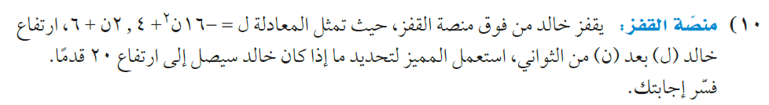
معادلة الارتفاع
ل = - 16 ن@ + 2.4 ن + 6
نعوض عن ل = 20
- 16 ن@ + 2.4 ن + 6 = 20
طرح 20 من الطرفين
- 16 ن@ + 2.4 ن - 14 = 0
أ = - 16 ، ب = 2,4 ، جـ = - 14
ب@ - 4 ا ج = (2.4)@ - 4(- 16)(- 14)
= 5.76 – 896
= - 890.24
المميز = - 890.24
لا يوجد حل للمعادلة لذا لن يصل إلى ارتفاع 20 قدماً
Notes:
= - 890.24 < 0
ليس لها حل حقيقي ، لذا لن يصل خالد إلى ارتفاع 20 قدم .

Slide 63
الشرايح منقولة من عرض بوربوينت
من إعداد: تركي الحارثي رحمه الله
( اغلب الشرايح نقلتها من عروضه)
في منتديات يزيد
اللهم ارحمه واغفر له وتجاوز عنه وارفع منزلته في الجنة
الله انه كفانا هم الدنيا فاكفه هم مابعدها
وعروض: زهير الحازمي
( اغلب الشرايح نقلتها من عروضه)
في منتديات يزيد
اٍسأل الله أن ييسر أمره ويفرج همه
ويغفر ذنبه ويكتب له الاجر العظيم

Slide 64
تم الاستفادة
من حلول العضو:
زريابه
أبو شكمي
وحلول الاستاذ:
أحمد صالح الديني
وأوراق عمل :
غادة الشاعر
جزاهم الله خير وأجزل لهم المثوبة
اللهم ارحم عقيل وتركي واغفر لهما وتجاوز عنهما وارفع منزلتهما في الجنة
جزاهم الله خير عني وعن كل من استفاد من أعمالهم
اللهم إنهما قد كفونا هم الدنيا فاكفهم هم البرزخ والاخرة
يارب يامن من وسعت رحمته كل شي اغفرلتركي و عقيل واعفو عنهم وارفع منزلتهما عندك في الفردوس الأعلى من الجنة

Slide 65
الحقوق غير محفوظة للتعديل الشخصي في الحصة
اذكروني بدعواتكم الجميلة
المزيد من العروض من إعدادي
في قناتي
رياضيات ثالث متوسط / أسماء العوفي
اضغط

